Slide 1
RADYASYONUN ÖLÇÜLMESİ

Slide 2
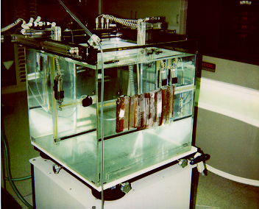
FANTOMLAR
Temel doz dağılımları genellikle suda ( su fantomunda ) ölçülür.
Yumuşak doku yoğunluğuna çok yakın yoğunluktadır.
Ölçümde kullanılacak iyon odaları veya diyotların su geçirmez olması gerekir.

Slide 3
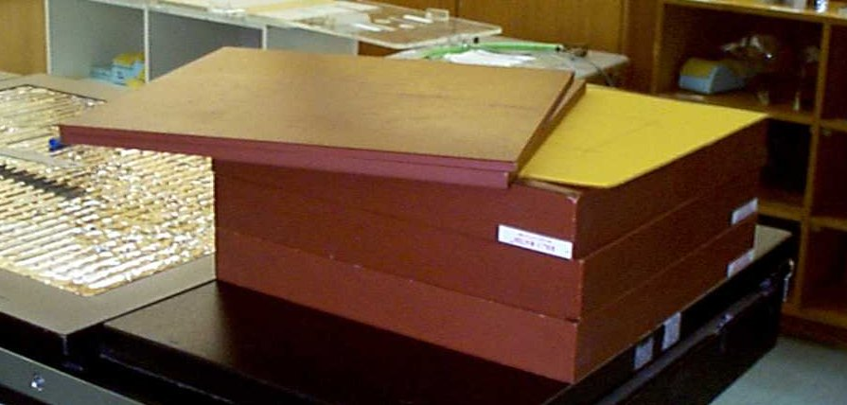
FANTOMLAR
Her zaman su fantomu kullanmak zaman açısından pratik olmadığından katı fantomlar dizayn edilmiştir. ( rutin ölçümler için )
Ancak referans ölçümleri için katı fantom tercih edilmez.
Foton ve elektron dozimetresinde kullanılan katı ve su fantomlar homojen fantomlar olarak adlandırılır.

Slide 4
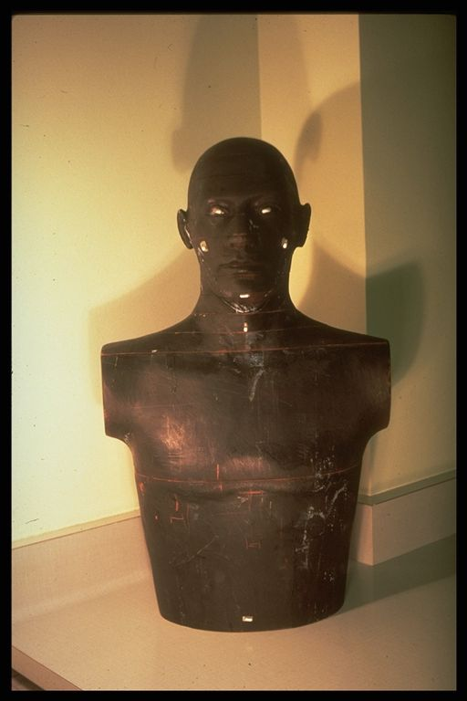
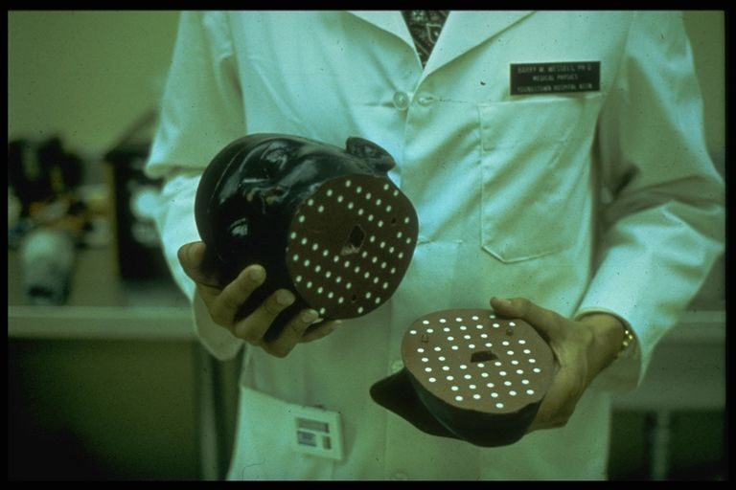
FANTOMLAR
Homojen fantomlar dışında klinik dozimetri için kullanılan diğer bir ölçüm sistemi antropomorfik Rando fantom’dur.
Vücut dokuları, kas ve kemik yapıları, hava boşlukları simule edilebilir.
Vücudun bir noktasındaki dozun ölçülebilmesi için kesitler halinde dizayn edilmiştir. Kesitler üzerinde çeşitli noktalarda TLD boşlukları vardır.

Slide 5
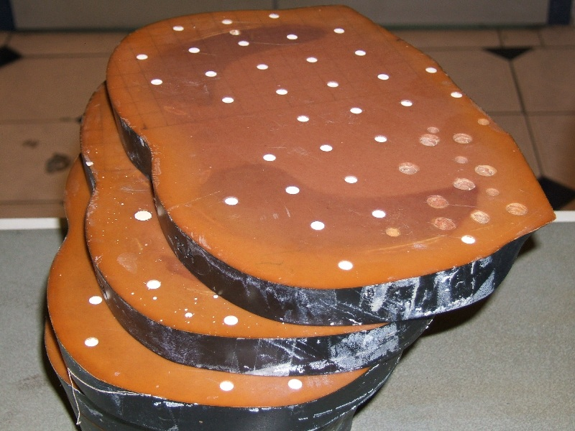
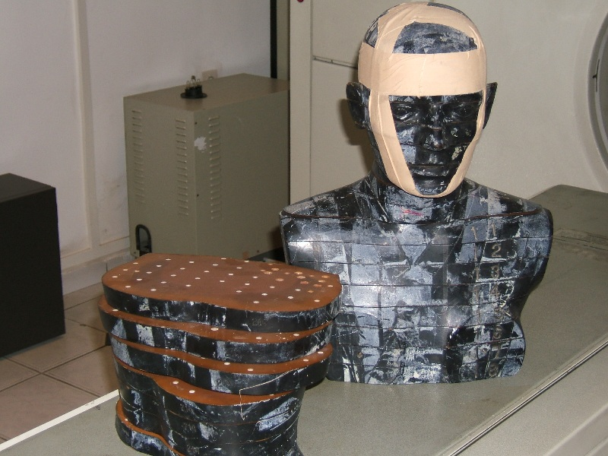
Randofantom

Slide 6
FANTOMLAR
Malzeme | Kimyasal Bileşimi | Kütle Yoğunluğu ( g/cm³ ) | Elektron sayısı/g ( x10²³ ) | Z_{eff} ( fotoelektrik )
Water | H₂O | 1 | 3.24 | 7.42
Polystrene | ( C₈H₈ )_{n} | 1.03 – 1.05 | 3.24 | 5.69
Plexiglas ( perspex, lucite ) | ( C₅O₂H₈ )_{n} | 1.16 – 1.20 | 3.24 | 6.48
Polyethylene | ( CH₂ )_{n} | 0.92 | 3.44 | 6.16
Paraffin | C_{n}H_{2n+2} | 0.87 – 0.91 | 3.44 | 5.42
Mix D | Paraffin: 60.8 Polyethylene:30.4 MgO: 6.4 TiO₂: 2.4 | 0.99 | 3.41 | 7.05
M 3 | Paraffin: 100 MgO: 29.06 CaCO₃: 0.94 | 1.06 | 3.34 | 7.35
Solid Water | Expoxy resin-basid mixture | 1.00 | 3.34
RW 3 ( 30x30 ) |  | 1.045
Z_{eff} = ( a₁Z₁^{2.94} + a₂Z₂^{2.94} + a₃Z₃^{2.94} + ………. + a_{n}Z_{n}^{2.94} )^{1/2.94} ( a, karışımdaki elementlerin elektron sayılarına oranları )

Slide 7
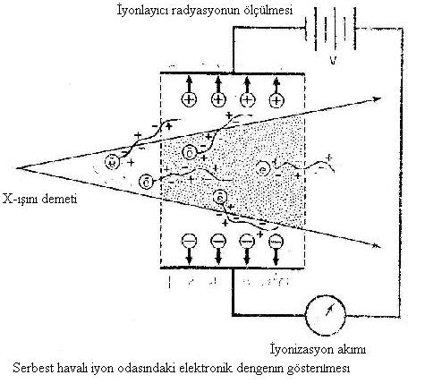
İYON ODALARI

Slide 8
İYON ODALARI
Bir x-ışını demeti hava ortamından geçerken fotoelektrik, Compton ve çift oluşumu etkileşmeleri ile oluşan elektronlar hareket kazanırlar.
Bu yüksek hızlı elektronlar yolları boyunca iyonlaşmalar meydana getirirler.
Karşılıklı iyon toplayıcı plakalar ile üretilen gerilim ( ~100V/cm ) sebebi ile negatif yükler alttaki pozitif plakaya, pozitif yükler ise üstteki negatif plakaya hareket edeceklerdir.
Bunun sonucunda oluşan akım ( plakalarda toplanan yük veya doğrudan doz ) elektrometre ile ölçülür.

Slide 9
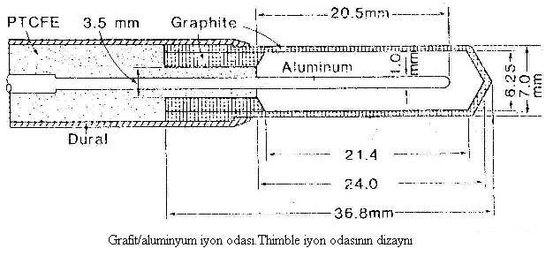
İYON ODALARI
Thimble duvarının iç yüzeyi elektriksel iletime sahip bir malzeme ile kaplıdır. Bu bir elektroda karşılık gelir. Diğer elektrot çubuk şeklinde olup grafit veya alüminyum gibi daha düşük atom numarasına sahiptir ve elektriksel olarak izole şekilde thimblın ortasındadır. Hava boşluğunda üretilen iyonların toplanabilmesi için iki elektrot arasına uygun bir gerilim uygulanır.

Slide 10
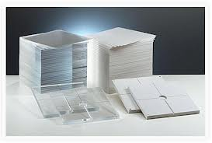
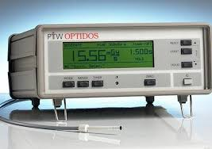
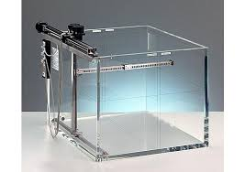
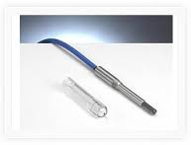
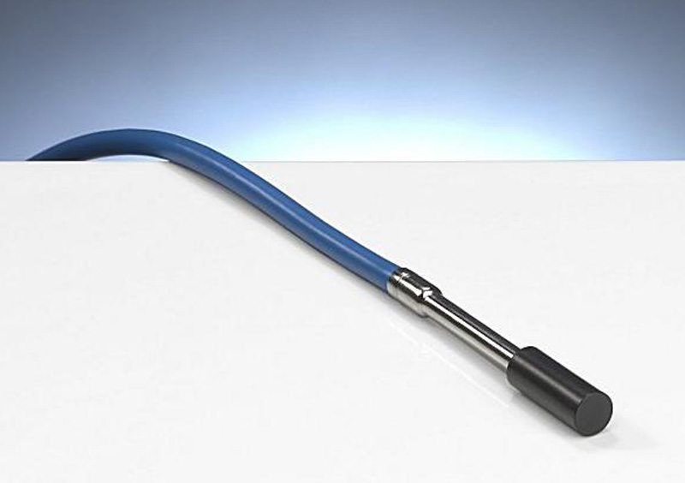

Slide 11
DOZİMETRELERİN ÖZELLİKLERİ
Tekraredilebilirlik,
Lineerite,
Doz hızından bağımsızlık,
Enerji bağımlılığı,
Açısal bağımlılık,
Kullanım uygunluğu,
Küçük boyut,
Direk ve indirek okuma.

Slide 12
Radyasyon Onkolojisi Bölümünde mutlaka yapılması gerekli ölçümler???
Absorbe doz tayini,dozun alanla değişimi,ışık ışın alanı uygunluğu vb.
Lineer hızlandırıcı ve/veya TPS için
Derin doz eğrileri,enerji tayini,
Profiller,vb.

Slide 13
DONANIM
İyon odalı dozimetri sistemleri,
Silindirik ve paralel plan iyon odaları
Huzme veri elde etme sistemleri,
(Su fantomları)
Film,
Katı fantomlar,

Slide 14
İYONİZASYON YÖNTEMİ
Küçük bir volümde oluşan iyonizasyonu ölçme esasına dayanır.
Farklı hacım,materyalden yapılmış iyon odaları üretilmektedir.

Slide 15
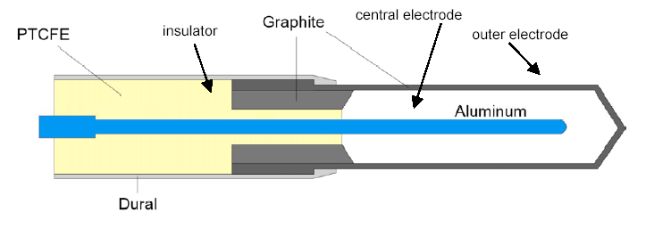
FARMER TİPİ İYON ODASI

Slide 16
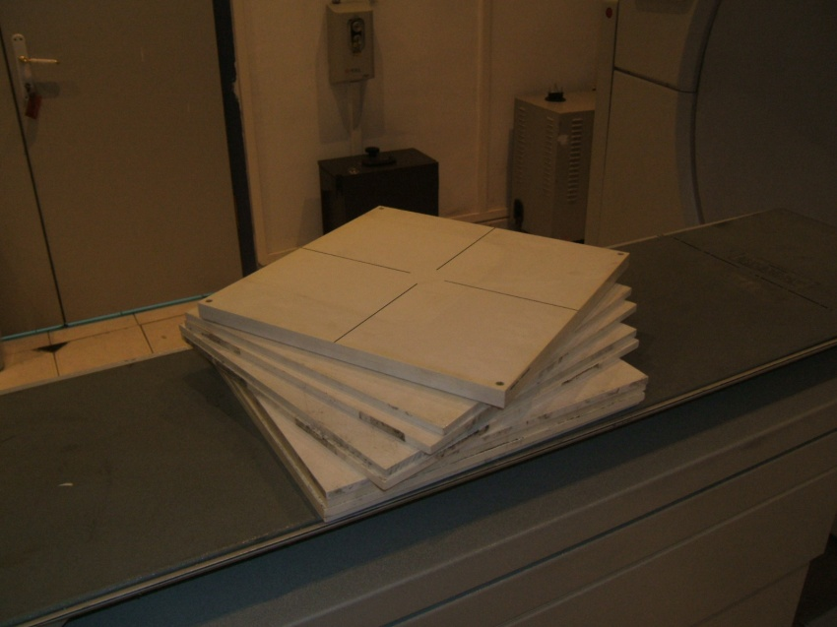
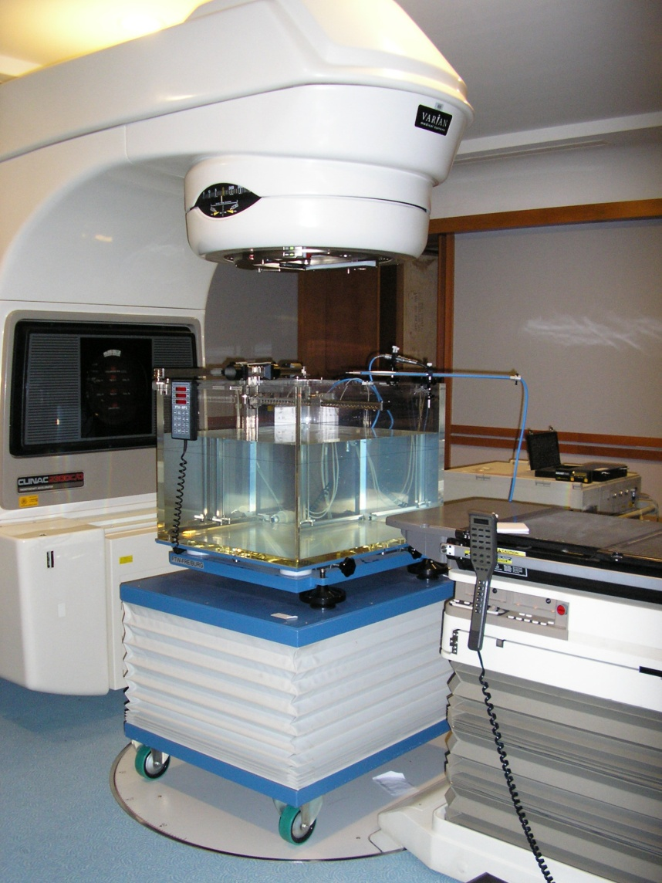
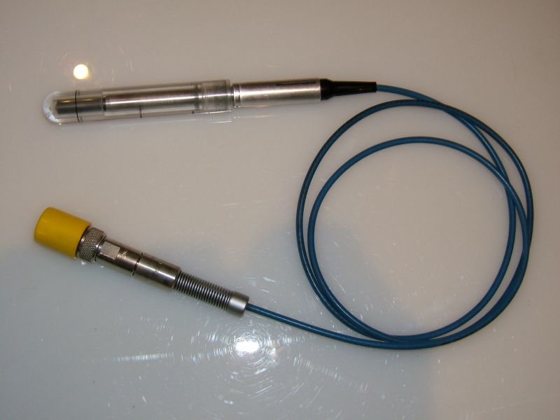

Slide 17
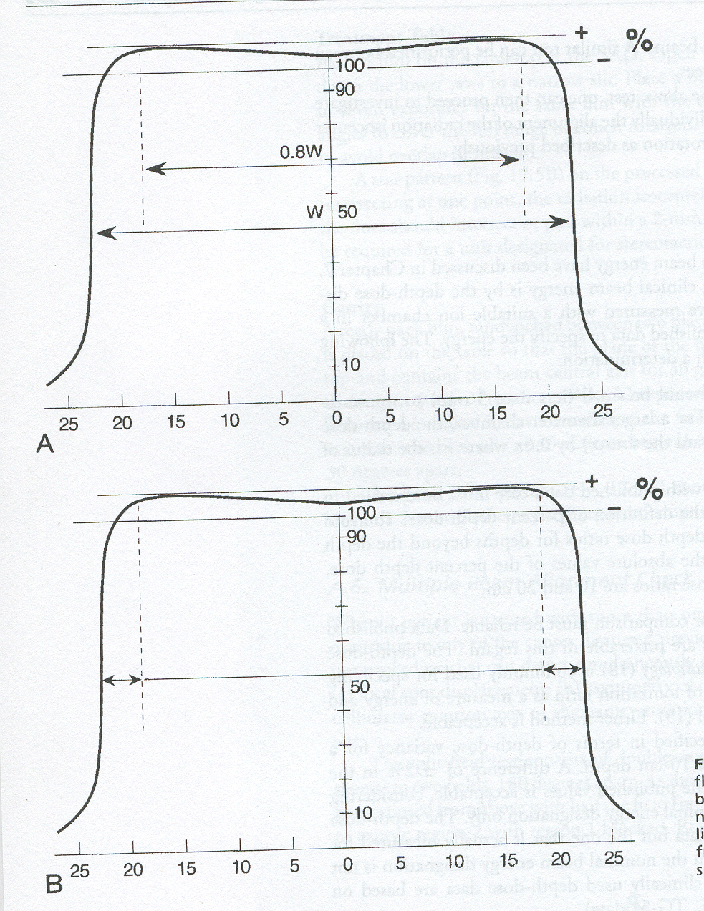
Flatness ve simetri

Slide 18
TLD
Termolüminesans özellik gösteren kristalin radyasyona maruz bırakılarak enerji soğurması ve ısıtıldığında bu enerjiyi ışıma şeklinde geri vermesi
Radyasyon etkisiyle elektron tuzaklama
Elektron-deşik birleşmesi ile foton ışıması

Slide 19
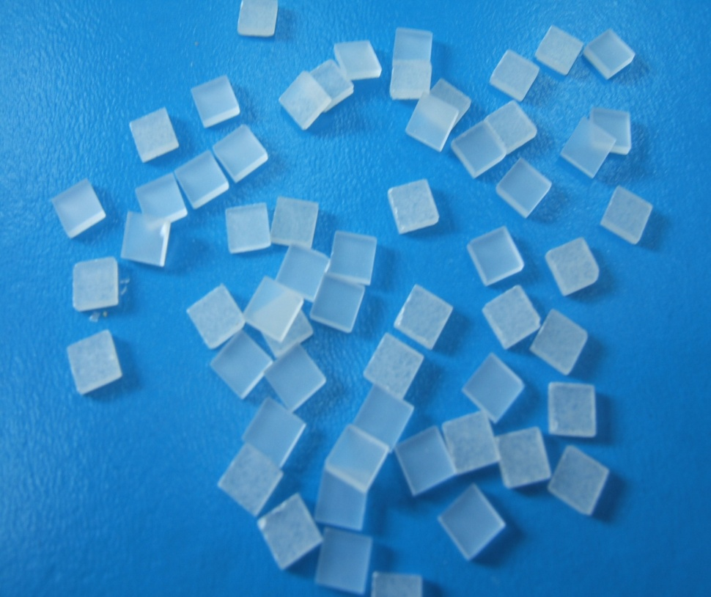
TLD
Kristal yapıdaki örgü kusurları
Valans bandı ile iletkenlik bandı arasında deşik veya elektron tuzakları

Slide 20
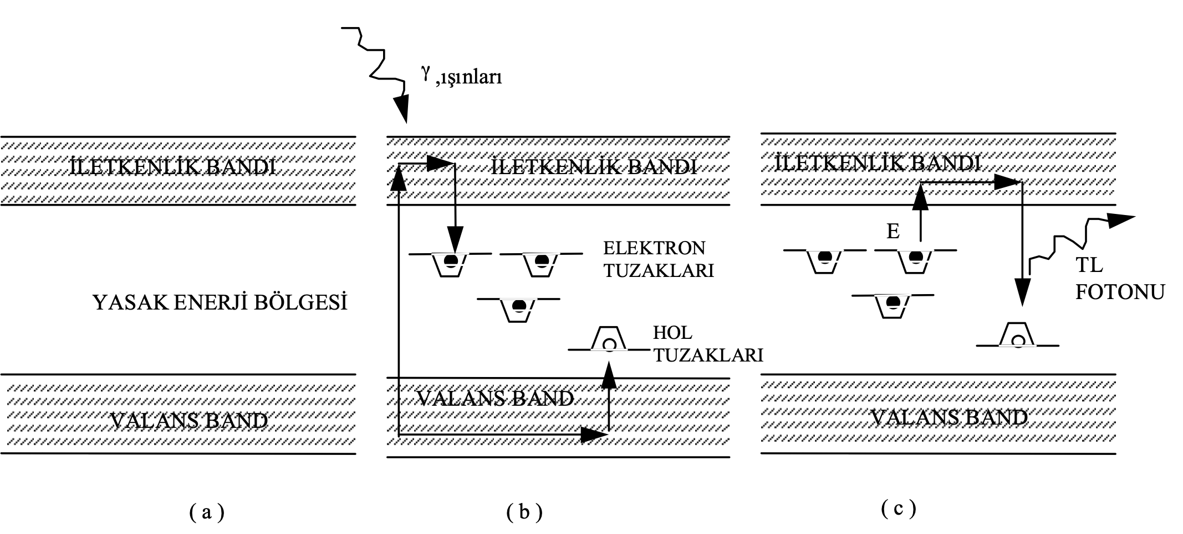
TLD
Tek kristal yapıya sahip katının enerji band diyagramı.
Radyasyon ile uyarılan kristalde oluşan serbest elektronlar ve hollerin tuzaklanması.
Isıtma sonucu yeterli termal enerji alan tuzaklanmış elektronların daha düşük enerji durumlarına dönmeleri halinde ışık fotonu yayınlanması

Slide 21
TLD
Kristalde farklı enerji seviyelerine sahip elektron ve deşik merkezleri (tuzaklar)
Deşik merkezleri kararsız, oda sıcaklığında boşalabilir
Elektron tuzakları farklı ısı seviyelerine duyarlı; bu yüzden ışıma eğrisinde farklı pikler mevcut

Slide 22
Film dozimetri
Absorbe edilen dozun, film üzerinde oluşturduğu kararmanın optik ve matematik metodlarla belirlenmesi
Doz-cevap eğrisi belirlenmeli
Radyoterapi cihazlarının kalite kontrollerinde, kişisel dozimetrelerde, su fantomu ve planlamadan elde edilen izodozların verifikasyonunda

